Slide 1
Pattern recognition Assignment01
Wonjoong Cheon (천원중)
2015710236

Slide 2
Assignment 01
지폐(천원, 오천원, 만원, 오만원) 앞면과 뒷면의 사진을 각각 1장씩 직접 사진 찍고
(또는 스캔), 지폐 부분만 분리한 후
분리된 8장의 지폐 사진과 각각의 R, G, B에 대한 히스토그램을 그리고,
각각의 R, G, B에 대한 정규화 히스토그램을 그리고,
각각의 R, G, B에 대한 평균 및 분산을 구하고,
각각의 R, G, B에 대한 가우시안 분포를 정규화 히스토그램에 겹쳐서 그려보고,
각각의 3차원(R, G, B축) 산포도(산점도)를 그리고,
관찰을 통해 어떤 방법으로 패턴인식을 하면 좋을지 제안해 보시오.
상기 내용을 파워포인트로 작성하여
9월 9일(토요일) 까지 icampus 패턴인식론의 “과제 및 보고서 게시판”에 게시함.
(용량이 커서 게시가 안되면 pdf로 전환하여 게시 후 첨부가 잘 되었는지 확인함)
파일명은 “과제 1 – 학번-성명”으로 하고,
첫 페이지에 과제명, 성명, 학번 작성함.
* 추후 발표 예정임

Slide 3
To each R,G,B channel of image 1. Histogram 2. Normalized histogram 3. 3d scatter (dispersion plot )
Assignment from (1~2) to (4~5)

Slide 4
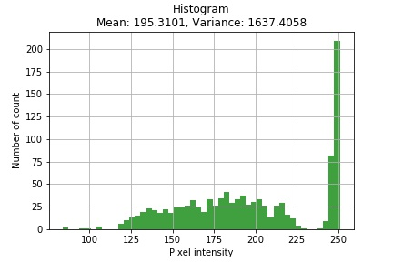
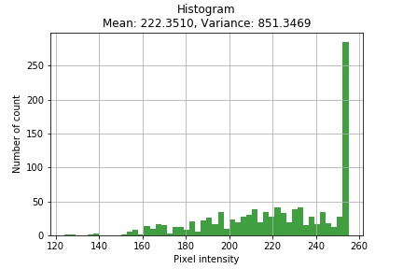
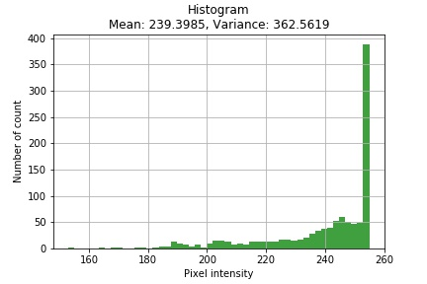
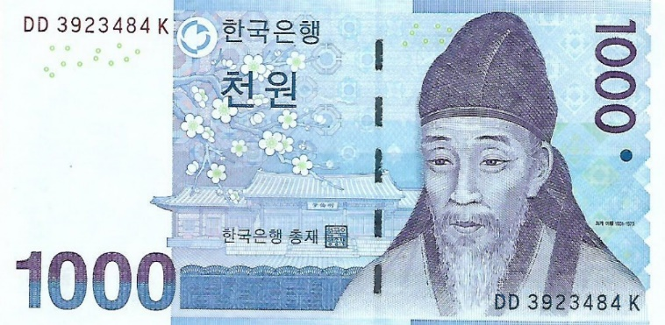

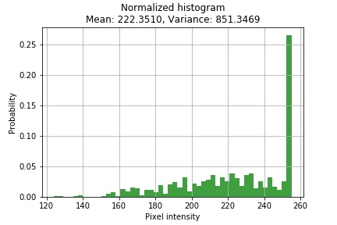
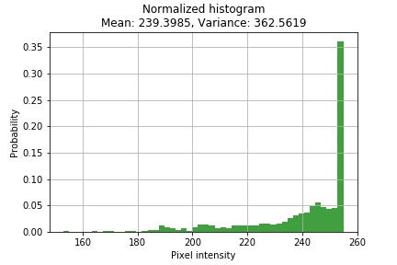
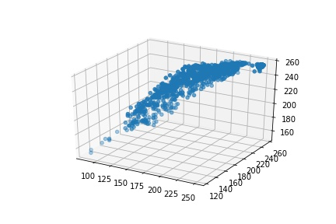
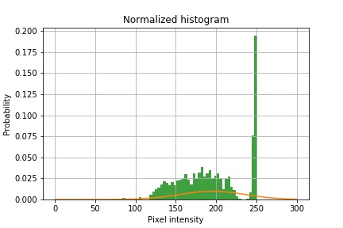
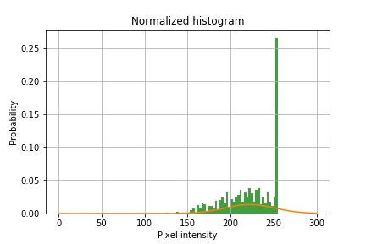
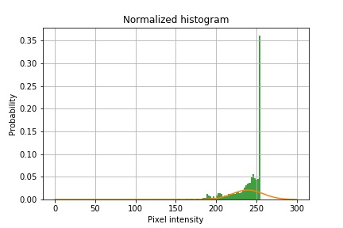

Slide 5
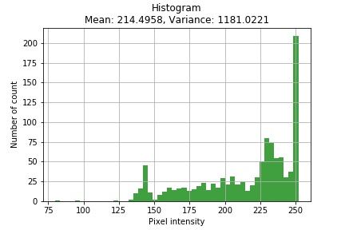
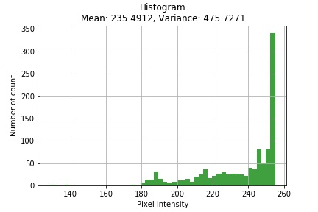
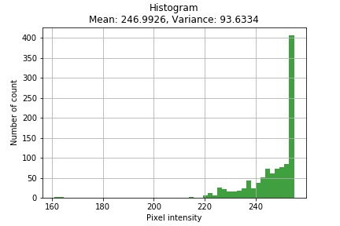
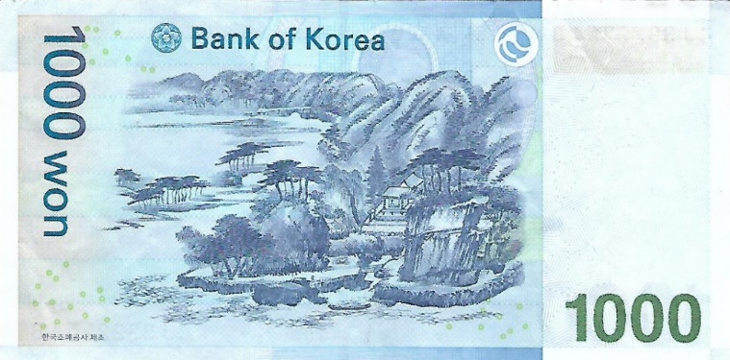
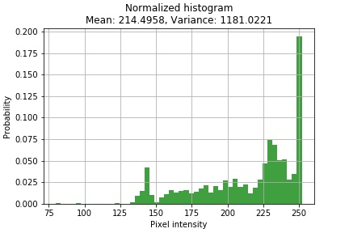
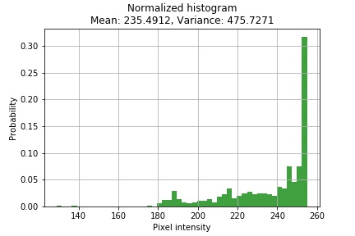
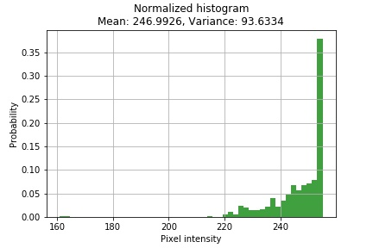
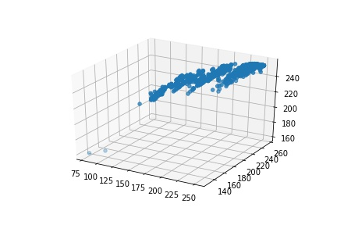
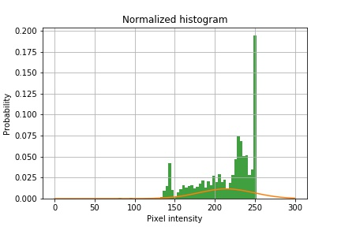
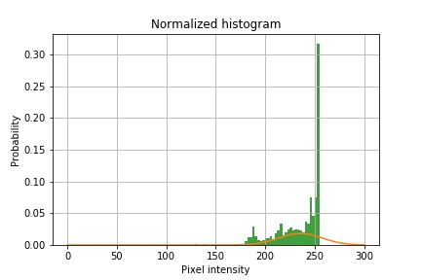
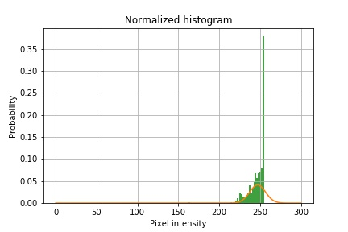

Slide 6
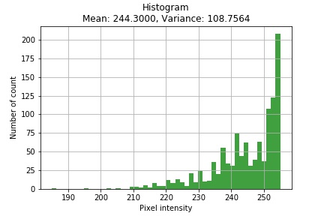
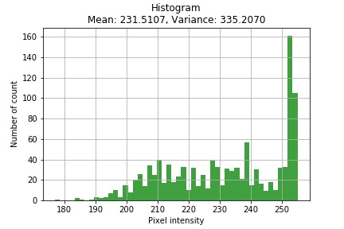
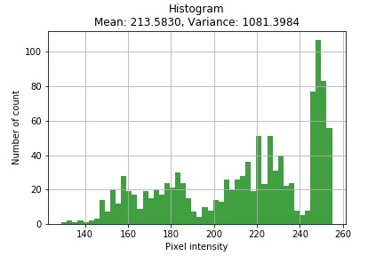
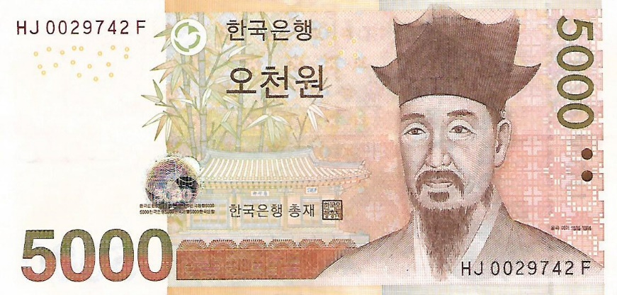
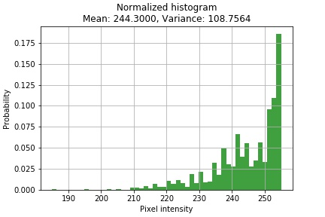
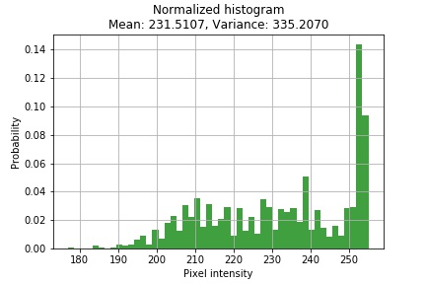

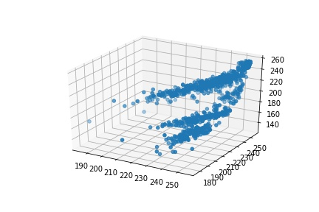
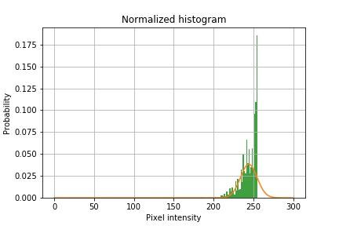
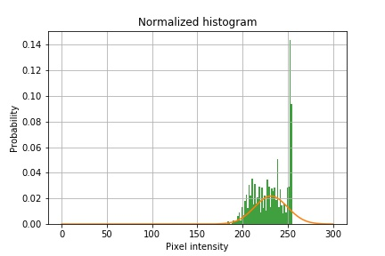
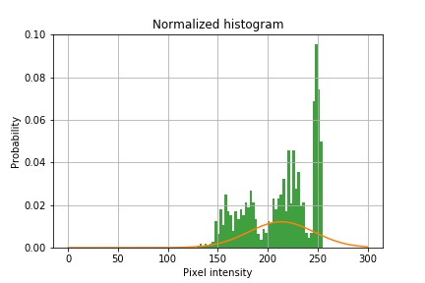

Slide 7
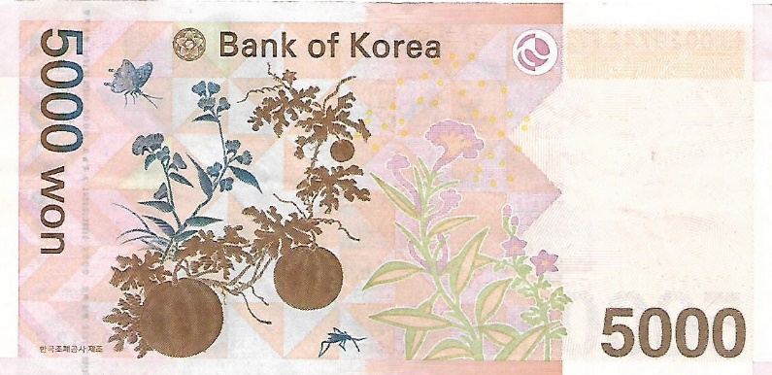
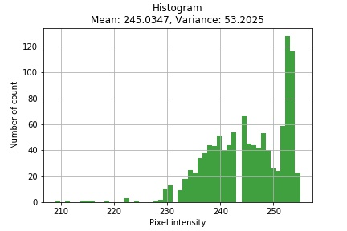
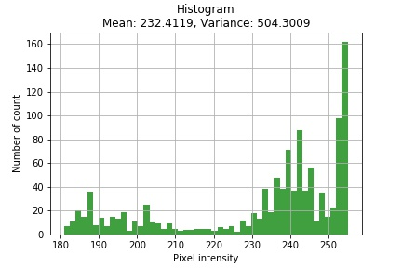
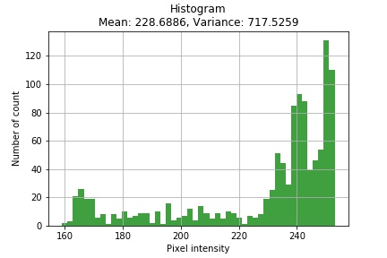
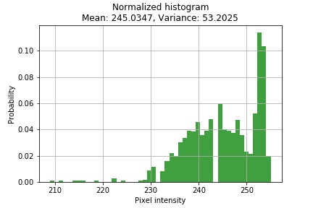
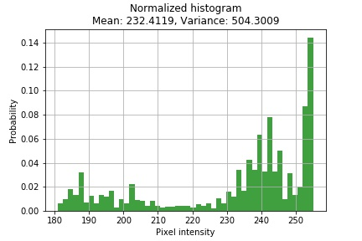
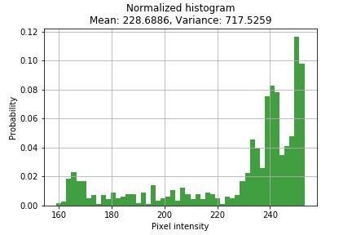
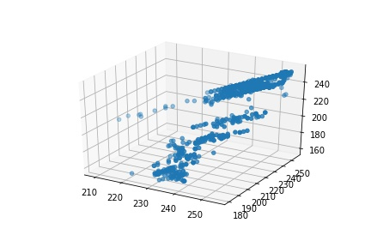
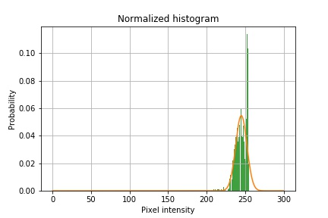
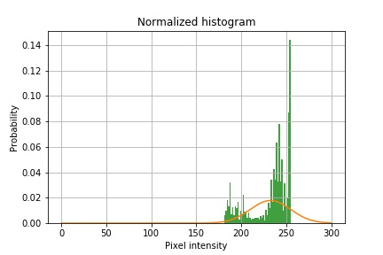
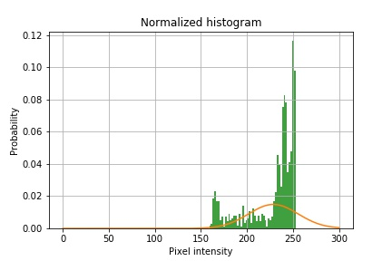

Slide 8
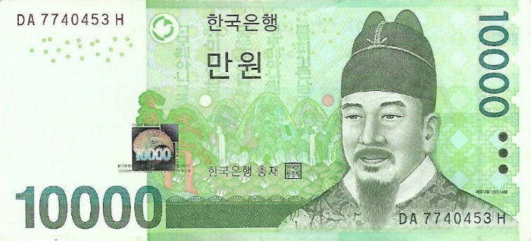
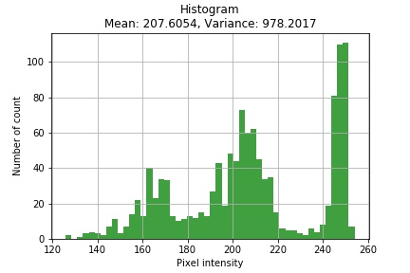
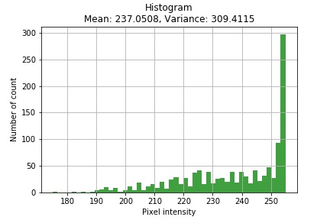
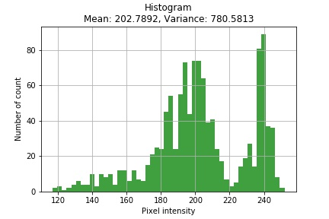
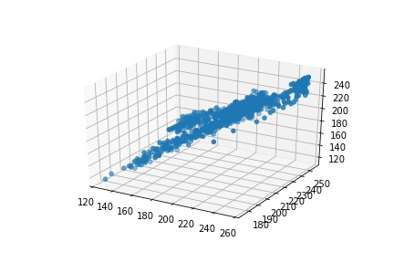
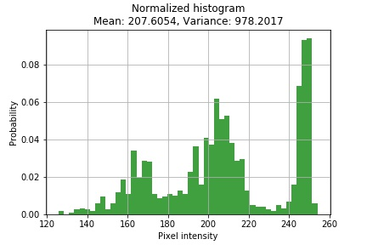
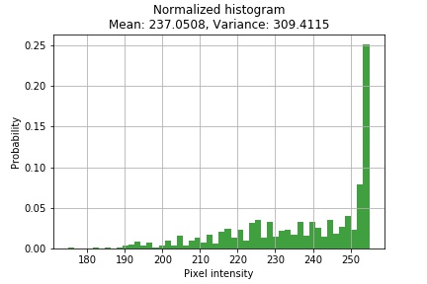
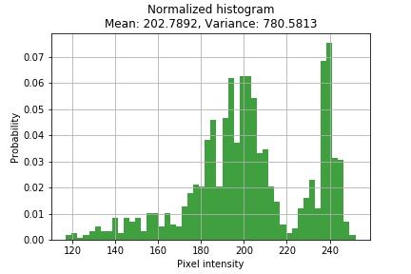





Slide 9












Slide 10












Slide 11












Slide 12
To each R,G,B channel of image 1. Mean 2. Variance
Assignment from (3)

Slide 13
Mean and Variance
 | R | G | B
1000_front | 195.31 (1637.01) | 222.34 (851.34) | 239.39 (362.56)
1000_Back | 213.49 (1181.02) | 235.49 (475.21) | 246.99 (93.63)
5000_front | 244.30 (108.57) | 231.51 (335.2) | 213.58 (1081.39)
5000_back | 245.03 (53.2) | 232.41 (504.3) | 228.68 (717.52)
10000_front | 207.60 (978.2) | 247.05 (309.41) | 202.78 (780.58)
10000_back | 207.22 (872.91) | 230.19 (413.29) | 194.97 (2191.2)
50000_front | 221.85 (1714.28) | 201.85 (2014.27) | 148.18 (3524.46)
50000_back | 206.44 (2440.84) | 194.86 (2887.21) | 166.96 (3237.76)

Slide 14
관찰을 통해 어떤 방법으로 패턴인식을 하면 좋을지 제안해 보시오.
Assignment from (6)

Slide 15

Assignment 06
구분문제 (Classification problem)을 풀기 위한 방법으로써 Decision tree 방법을 사용하려고 합니다.
진행 방법으로서,
전처리: 데이터들의 스케일을 조절해 줌으로써, 군집이 더욱 효과적으로 이뤄지도록 수행합니다.
Decision tree로 지폐를 구분해가는 과정은 트리의 크기에 따라 다르겠지만, 예를 들어서, “첫번째: 붉은색 채널의 평균값은 가장 크고, 두번째: 초록색의 채널의 평균값이 파란색보다 크다” 의 예시과정 처럼 지폐를 구분 할 수 있는 기준사항들을 찾음으로써 지폐의 종류를 구분하는 문제를 풀어보려고 합니다.

Slide 16


분리된 8장의 지폐 사진

